Slide 1
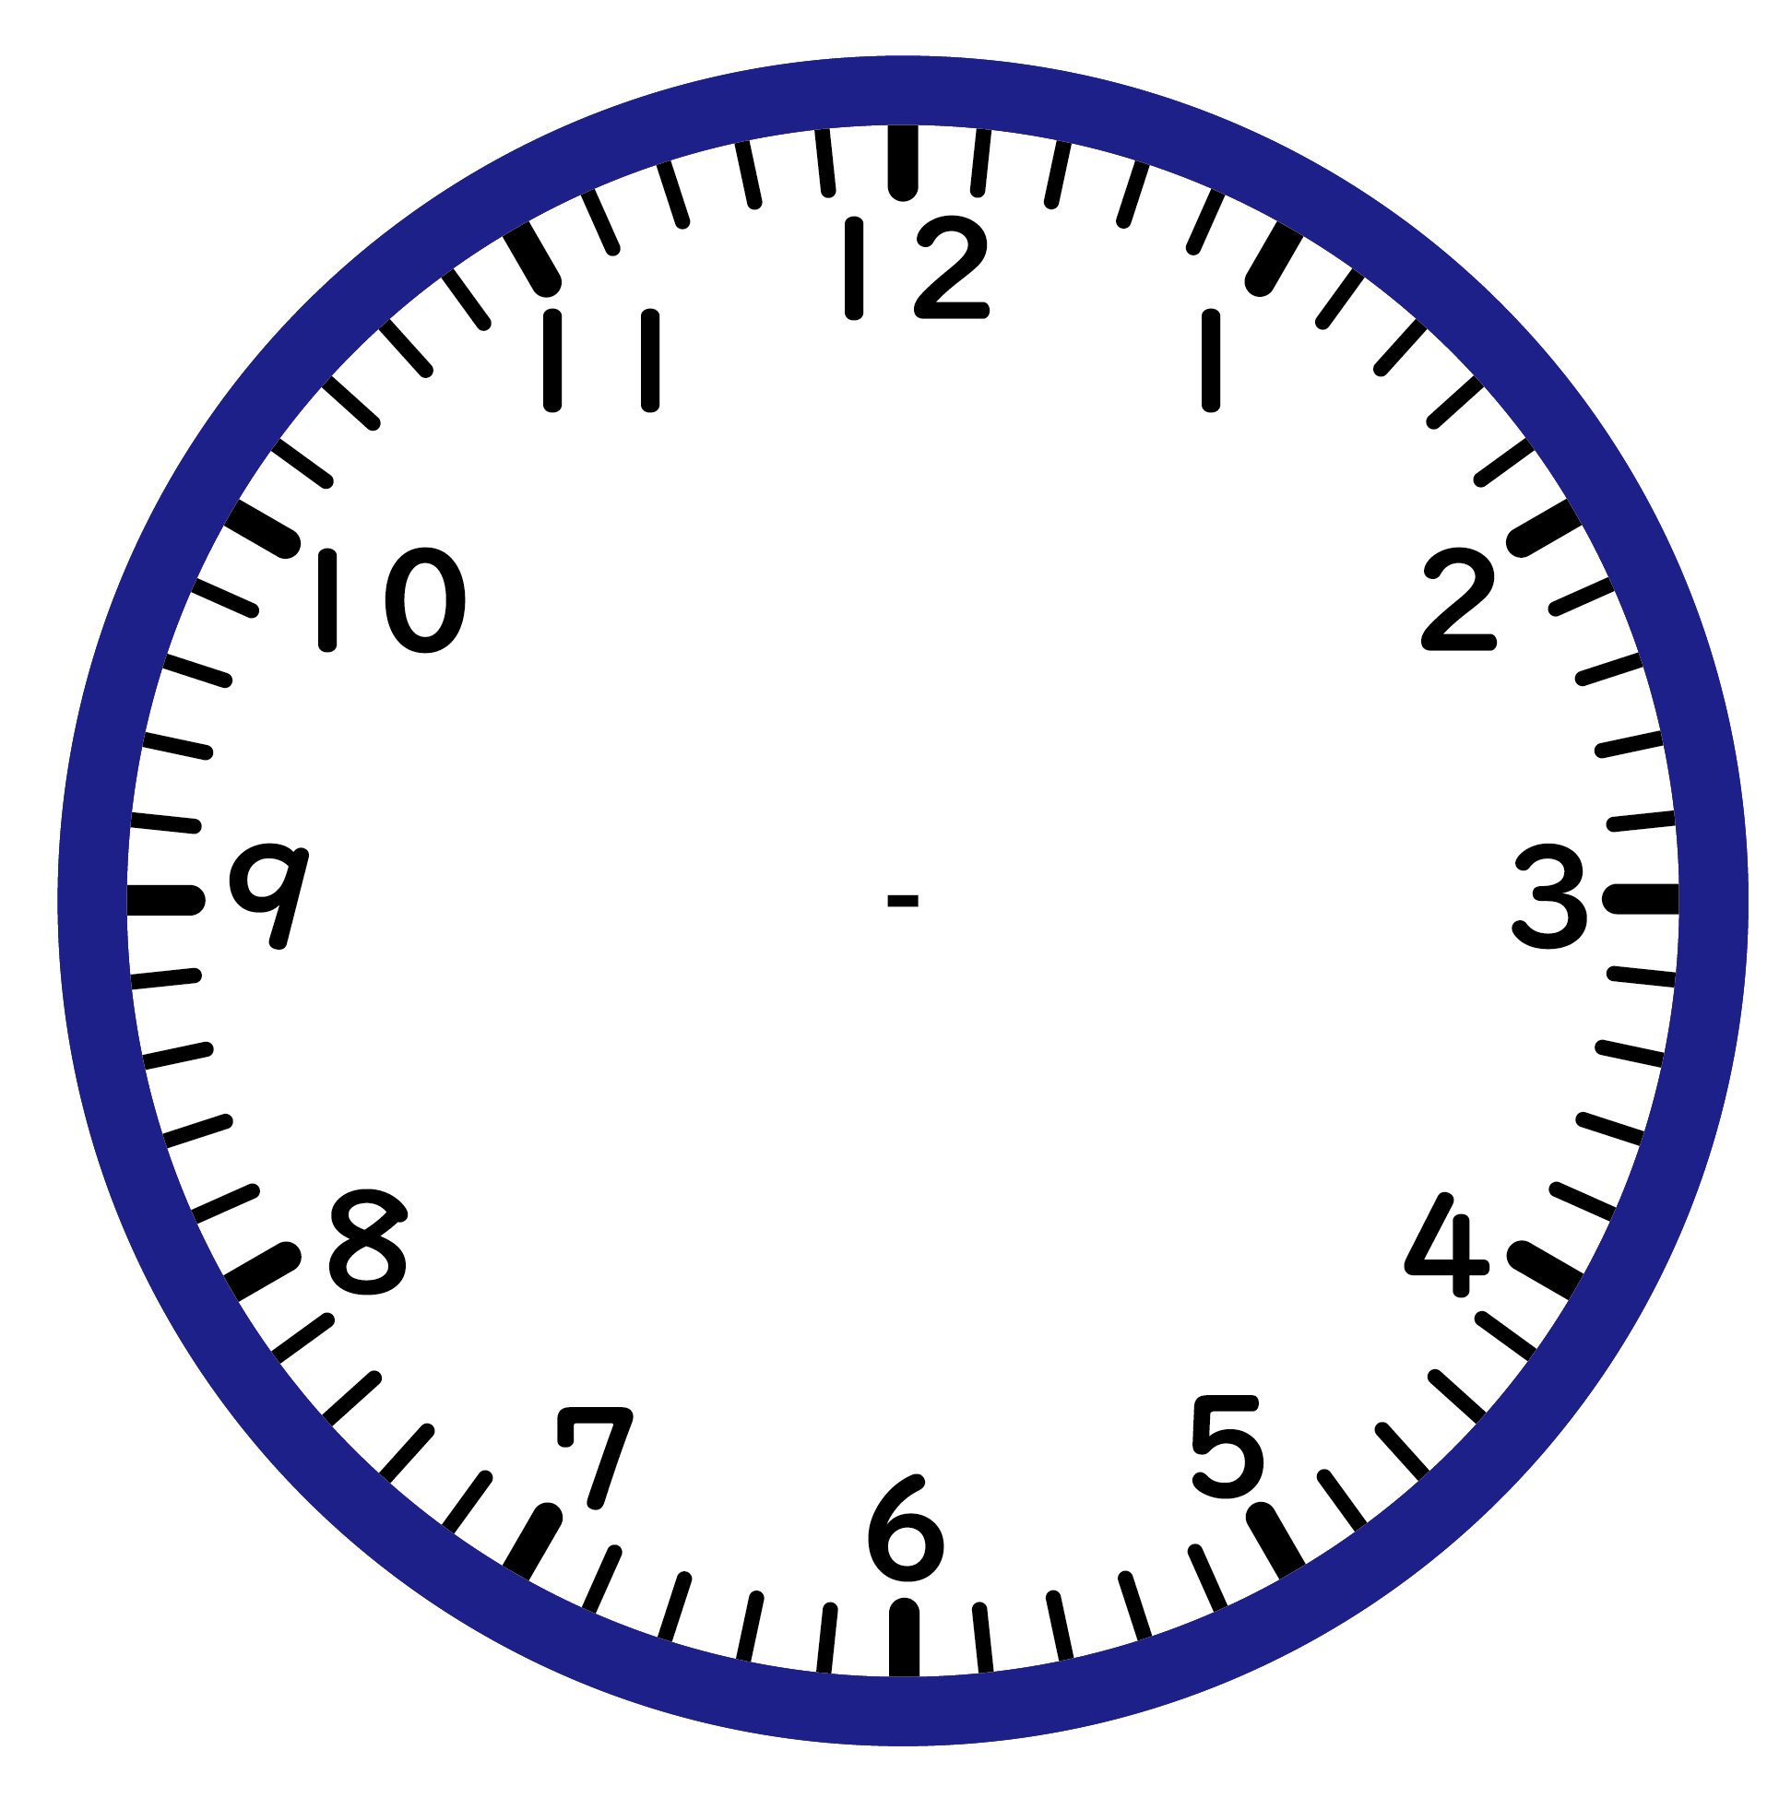
3時間前
7時50分

Slide 2
2時間前
5時

Slide 3
8時間前
12時25分

Slide 4
3時間前
4時10分

Slide 5
5時間前
3時20分

Slide 6
7時間前
1時35分

Slide 7
4時間前
6時5分

Slide 8
8時間前
5時35分

Slide 9
10時間前
6時25分

Slide 10
12時間前
1時

